Slide 1
התיישרות על קו
מאת Arvind and Sanjay Seshan

Slide 2
נושאי השיעור
תלמדו איך גורמים לרובוט להתיישר כאשר הוא מגיע לקו שחור
תלמדו כיצד התיישרות על קווים עוזרת לרובוט לנווט במגרש
תלמדו איך לשפר את הקוד להתיישרות על קווים דרך חזרה על הטכניקה הנלמדת
תתאמנו על יצירת בלוקים שימושיים בפונקציית My Block

Slide 3
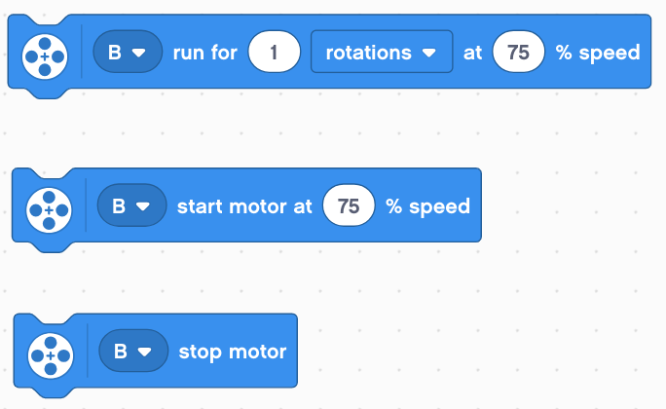
חזרה על מושגים
נסיעת steering נותנת לכם לשלוט בשני המנועים בו זמנית
מה אם אתם רוצים לשלוט במנוע אחד בכל פעם?
השתמשו בבלוקים של motor
בלוק שליטה במנוע שבוחרים להריץ, בכמות הזמן / סיבובים שהוא ירוץ ובמהירותו
בלוק שליטה במהירות ההתחלתית של המנוע
בלוק עצירת המנוע

Slide 4
למה להשתמש בהתיישרות על קו?
התיישרות על קווים עוזרת לרובוט לנווט
רובוטים נוטים לסטות בנסיעות ארוכות וסיבובים
התיישרות על קו מתקנת את זווית הרובוט
התיישרות על קו יכולה להגיד לרובוט איפה הוא נמצא במגרש כאשר הוא צריך לנסוע למרחק יחסית גדול
משימה לדוגמא: הרובוט שלכם חייב להניח אובייקט בתוך אזור קטן שנמצא במרחק 2.5 מטר מנקודת ההתחלה
האם אתם חושבים שהרובוט יכול לנסוע מרחק של 2.5 מטר ולהישאר ישר לאורך כל הדרך?
End
8ft
Start

Slide 5
התיישרות על קו ב3 שלבים פשוטים
אתגר: נסו לגרום לרובוט להתיישר על קו
שלב ראשון: הפעילו את שני המנועים
שלב שני: עצרו את אחד המנועים כאשר חיישן האור מאותו הצד מזהה את הקו
שלב שלישי: עצרו את המנוע השני כשאר החיישן בצד השני מזהה את הקו
רמז: השתמשו בבלוקים מסוג motor לפי המקרים האפשריים

Slide 6
הערה על הפתרון
הפתרון שלנו משתמש בשני חיישני אור (מחוברים לחיבורי E ו-F)
הפתרון שלנו מסתמך על ההנחה שהחיישן בכניסה E נמצא ליד הגלגל של מנוע A והחיישן בכניסה F ליד הגלגל של מנוע B
החליפו את הכניסות לפי הצורך
אל תשימו את חיישני האור שלכם צמודים זה לזה

Slide 7
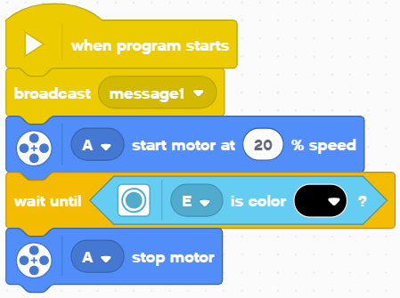
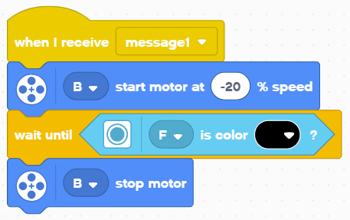
פתרון בסיסי: נסיעה עד קו
אירוע 1
אירוע 2
אירוע חדש מתחיל כאשר מוצגת הודעה
בלוק להפעלת המנוע
בלוק שמחכה עד שחיישן האור מזהה צבע שחור
עצירת המנוע

Slide 8
הערה לגבי אירועים
כאשר יש בקוד שני אירועים או יותר לא תוכלו לדעת מתי כל אחד מסתיים
אם תרצו שהרובוט ייסע לאחר ההתיישרות תוכלו לנסות להוסיף בלוק נסיעה בסוף האירוע
הערה: זה לא יעבוד כיוון שהקוד יריץ את בלוק הנסיעה בלי לחכות לסוף האירוע השני
פתרון: תצטרכו לסנכרן בין האירועים. כדי ללמוד עוד על אירועים מסונכרנים היכנסו למצגת בנושא זה
ניתן לפתור את בעיית הסנכרון ע״י שימוש במשתנים ובלוקים של תנאי ריצה – בתום האירוע הראשון ייתקבל ערך שבעזרתו יופעל האירוע השני

Slide 9
שיפור הקוד
מה שמתם לב לגבי הפתרון שהצענו?
אילו דברים לשיפור ראיתם בקוד שהצגנו?
הרובוט לא תמיד יהיה ישר לחלוטין כאשר הוא יסיים לרוץ
שני חיישני האור יהיו מעל הקו השחור אך אם הרובוט התחיל בזווית חדה הוא עלול להישאר בזווית
המשך האתגר: חשבו איך תוכלו לשפר את הקוד כך שהרובוט יסיים את ריצתו ישר ככל האפשר
פתרון: חזרו על ההתיישרות רק שהפעם בדקו מתי הרובוט מגיע לקו לבן

Slide 10



קרדיטים
המצגת נוצרה על ידי Arvind and Sanjay Seshan עבור Prime Lessons.
המצגת תורגמה לעברית ע"י FRC D-Bug #3316 וקבוצות ה-FLL של עירוני ד' תל-אביב #285 ++D ו-DGITAL #1331
ניתן למצוא שיעורים נוספים באתר
www.primelessons.org
This work is licensed under a Creative Commons Attribution-NonCommercial-ShareAlike 4.0 International License.

